Slide 1
포인터
과제 7주차

Slide 2
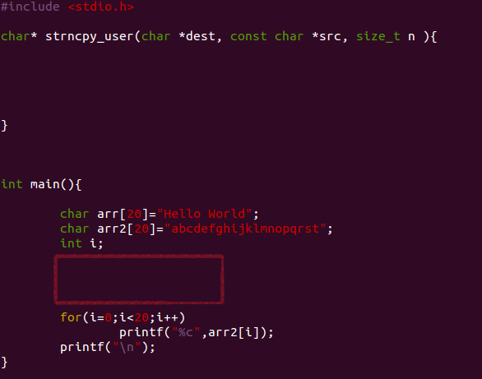

실습
표준 라이브러리 string.h 에 있는
strncpy 함수 구현
제시된 main문을 그대로 활용할 것
함수의 인자 자료형은 man page와 동일하게
할 것
아래와 같이 출력되도록 strncpy_user을
main문에서 적절히 사용

Slide 3
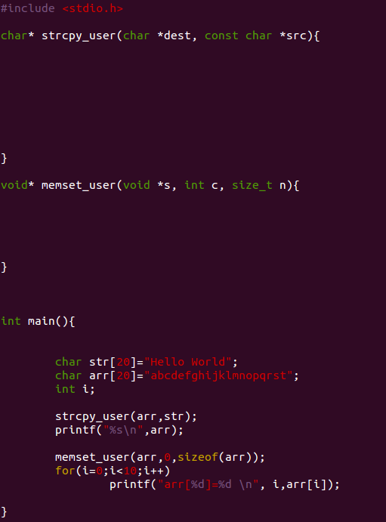
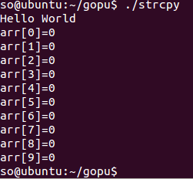
과제
표준 라이브러리 string.h 에 있는
strcpy 와 memset 함수 구현
제시된 main문을 그대로 활용할 것
함수의 인자 자료형은 man page와 동일하게
할 것
str 배열에 제시된 문자열과 다른 길이의
문자열을 넣어줘도 정상 동작해야 함
아래와 같이 출력되도록 한다

